Slide 1


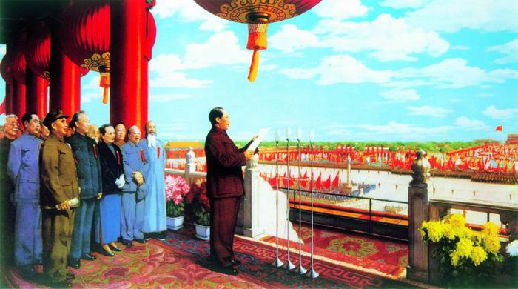
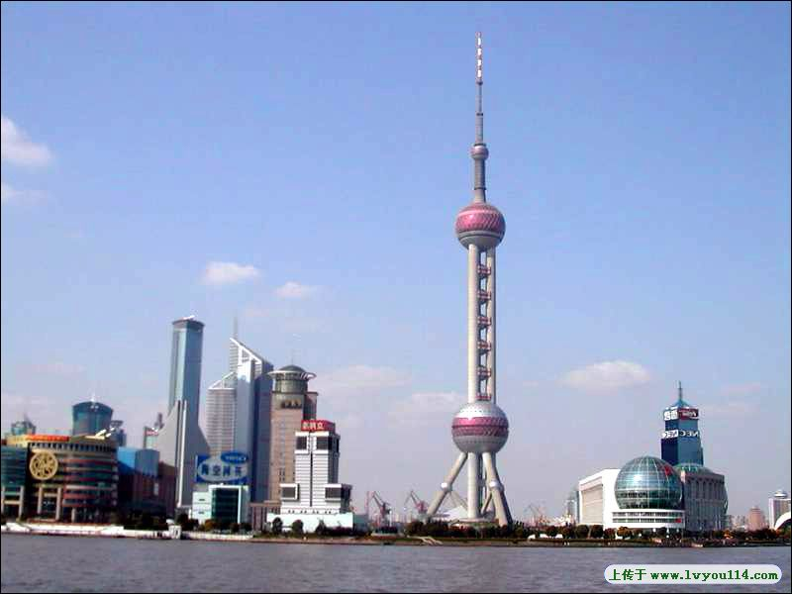
中国近现代史纲要
多媒体教学课件

Slide 2

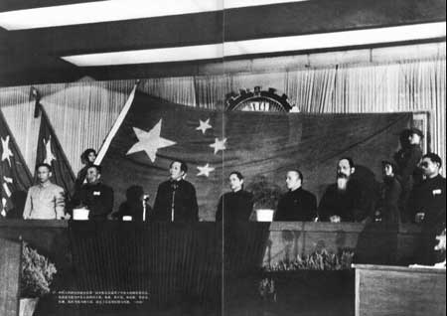
中国近现代史纲要 第七章 为新中国而奋斗
第七章 为新中国而奋斗

Slide 3


中国近现代史纲要 第七章 为新中国而奋斗
主要内容
第一节 从争取和平民主到进行自卫战争
第二节 国民党政府处在全民的包围中
第三节 中国共产党与民主党派的合作
第四节 人民共和国：中国人民的历史性选择
主 要 内 容

Slide 4
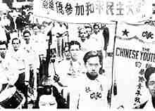
中国近现代史纲要 第七章 为新中国而奋斗
第一节 从争取和平民主到进行自卫战争
一、中国共产党争取和平民主的斗争
（一）战后国际国内政治形势
1．广大人民热切希望实现和平、民主
美国纽约华侨举行和平民主大游行
第一节 从争取和平民主到进行自卫战争

Slide 5
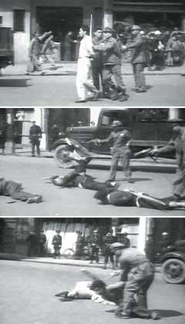
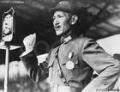
中国近现代史纲要 第七章 为新中国而奋斗
2．国民党蒋介石坚持
独裁统治
第一节 从争取和平民主到进行自卫战争

Slide 6
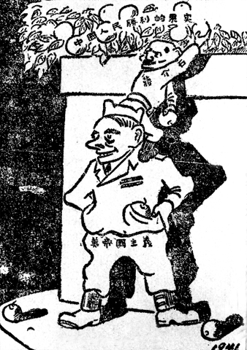
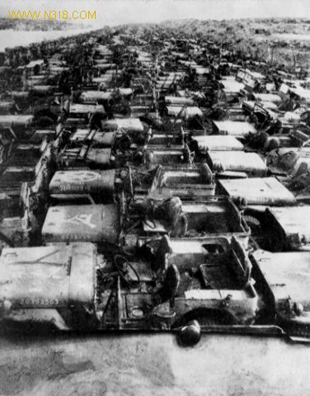
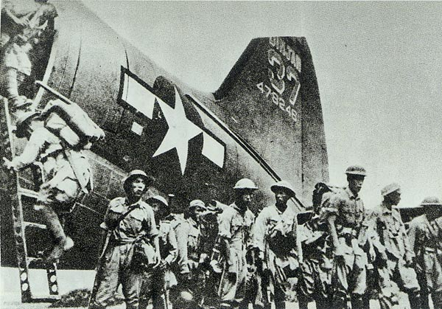
中国近现代史纲要 第七章 为新中国而奋斗
3．美国支持国民党的内战政策
抗战胜利后美国援助国民党的各种军事装备
美国帮国民党运兵
窃贼和他的老板
第一节 从争取和平民主到进行自卫战争

Slide 7

中国近现代史纲要 第七章 为新中国而奋斗
（二）中国共产党争取和平民主的方针
1945年8月25日，中共中央在对时局的宣言中明确提出“和平、民主、团结”的口号。
第一节 从争取和平民主到进行自卫战争

Slide 8
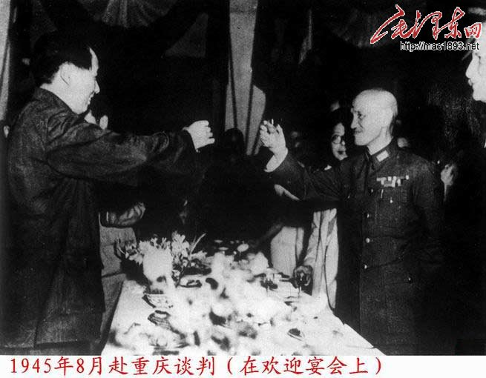

中国近现代史纲要 第七章 为新中国而奋斗
（三）重庆谈判和政治协商会议
1、重庆谈判
为了争取和平民主，毛泽东于1945年8月28日偕周恩来、王若飞到重庆与国民党当局进行谈判。10月10日，双方签署《政府与中共代表会谈纪要》即“双十协定”,确认和平建国的基本方针。
视频：重庆谈判
第一节 从争取和平民主到进行自卫战争

Slide 9
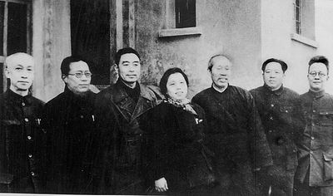
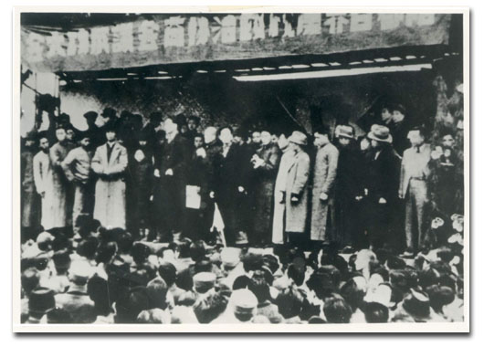
中国近现代史纲要 第七章 为新中国而奋斗
2、政治协商会议
1946年1月10日，政治协商会议在重庆开幕，出席会议的有国民党、共产党、民主同盟、青年党和无党派人士的代表38人。
以周恩来为首的中共代表团与民主同盟等民主党派和无党派人士的代表密切合作，同国民党当局认真协商，推动政协会议达成五项协议。
参加政协会议的中共代表
民建在重庆较场口庆祝政协闭幕，遭到国民党特务破坏
第一节 从争取和平民主到进行自卫战争

Slide 10

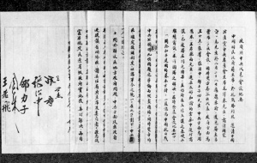
中国近现代史纲要 第七章 为新中国而奋斗
（四）维护和破坏政协协议的较量
1．中国共产党做好
两手准备
加紧练兵
“双十协定”条款
第一节 从争取和平民主到进行自卫战争

Slide 11
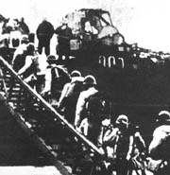

中国近现代史纲要 第七章 为新中国而奋斗
2．国民党以扩大内战的行动，使政协协议成为一纸空文
美国军舰运送国民党军队
向中原解放区发动进攻的国民党军队
第一节 从争取和平民主到进行自卫战争

Slide 12
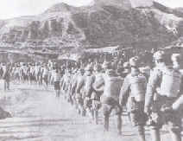
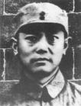
中国近现代史纲要 第七章 为新中国而奋斗
二、国民党发动内战和解放区军民的自卫战争
（一）全面内战
爆发
1946年6月26日,以国民党军进攻中原解放区为标志，全面内战爆发。
李先念
中原突围
第一节 从争取和平民主到进行自卫战争

Slide 13

中国近现代史纲要 第七章 为新中国而奋斗
（二）以革命战争反对反革命战争
1．明确提出基本原则
我们必须打败蒋介石，
而且能够打败他。
为了打退国民党对解放区的军事进攻，中央指出，在政治上，必须和人民群众亲密合作，必须争取一切可以争取的人，在党的领导下建立最广泛的人民民主统一战线；在军事上，必须采取集中优势兵力、各个歼灭敌人的作战原则。
第一节 从争取和平民主到进行自卫战争

Slide 14
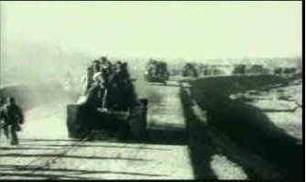
中国近现代史纲要 第七章 为新中国而奋斗
2．粉碎国民党的全面进攻
战争的第一阶段
1946年6月至10月，人民解放军共歼灭国民党军29.8万人。人民解放军损失约12万余人，但兵力已上升到137万人。
国民党军队占领了解放区县以上城市153座，解放军方面，则收复和攻占了48座县城，得失相较，解放区损失105座城市。
第一节 从争取和平民主到进行自卫战争

Slide 15
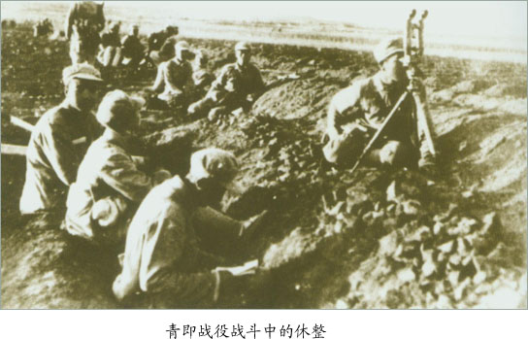
中国近现代史纲要 第七章 为新中国而奋斗
战 争 的 第 二 阶 段
1946年11月至1947年2月的四个月作战，人民解放军在华东战场、晋冀鲁豫战场、晋察冀战场及东北战场歼灭国民党军队4l万余人；国民党军队占领解放区城市87座，人民解放军收复和新解放的城市也是87座。
第一节 从争取和平民主到进行自卫战争

Slide 16
中国近现代史纲要 第七章 为新中国而奋斗
3．粉碎国民党的
重点进攻
1947年3月，蒋介石为解决进攻兵力不足的问题,放弃全面进攻计划,改以陕北和山东解放区为重点,实行被称为“双矛攻势”的重点进攻,而在其余各战场则转为守势。
视频：重点进攻
第一节 从争取和平民主到进行自卫战争

Slide 17
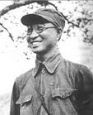
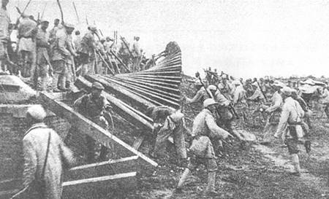
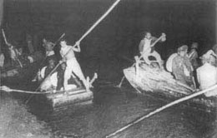
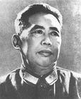
中国近现代史纲要 第七章 为新中国而奋斗
第二节 国民党政府处在全民的包围中
一、全国解放战争的胜利发展
（一）人民解放军转入战略进攻
1947年6月30日,刘伯承、邓小平率晋冀鲁豫野战军主力在鲁西南强渡黄河,揭开人民解放军战略进攻的序幕。
外线作战
陈赓、谢富治指挥的晋冀鲁豫野战军，挺进豫西。
陈毅、粟裕指挥的华东野战军主力为东路，挺进苏鲁豫皖地区。
第二节 国民党政府处在全民的包围中

Slide 18
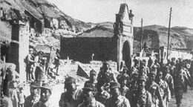
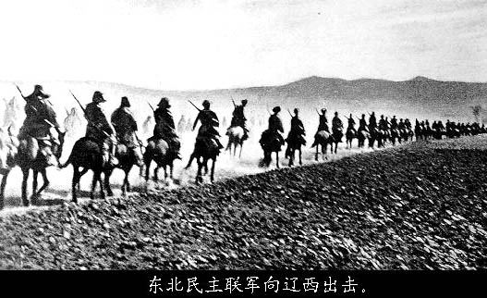

中国近现代史纲要 第七章 为新中国而奋斗
晋察冀野战军出击清风店
内线反击
西北野战军收复延安
第二节 国民党政府处在全民的包围中

Slide 19
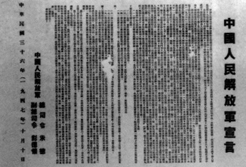
中国近现代史纲要 第七章 为新中国而奋斗
(二)提出“打倒蒋介石，解放全中国”的口号
1947年10月10日，发表毛泽东为中国人民解放军总部所起草的政治宣言。在这个宣言里, 提出了“打倒蒋介石,解放全中国”的口号。
这个口号的提出，极大地鼓舞了人民解放军全体指战员和全国人民的斗志。
第二节 国民党政府处在全民的包围中

Slide 20
中国近现代史纲要 第七章 为新中国而奋斗
二、土地改革与农民的广泛发动
人民解放军转人战略进攻的新形势，要求解放区更加普遍深入地开展土地制度的改革运动，以充分地调动广大农民的革命和生产的积极性，使正在胜利发展的解放战争获得源源不断的人力、物力的支持。
第二节 国民党政府处在全民的包围中

Slide 21
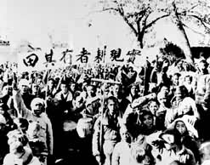
中国近现代史纲要 第七章 为新中国而奋斗
（一）从《五四指示》到《中国土地法大纲》
1946年5月4日，中共中央发出《关于清算、减租及土地问题的指示》，决定将党在抗日战争时期实行的减租减息政策改变为“耕者有其田”的政策。
第二节 国民党政府处在全民的包围中

Slide 22
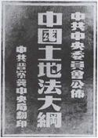
中国近现代史纲要 第七章 为新中国而奋斗
1947年7月至9月，中国共产党在河北省平山县召开全国土地会议，制定和通过了《中国土地法大纲》，明确规定“废除封建性及半封建性剥削的土地制度，实现耕者有其田的土地制度”，“乡村中一切地主的土地及公地，由乡村农会接收”，分配给无地或少地的农民。
第二节 国民党政府处在全民的包围中

Slide 23
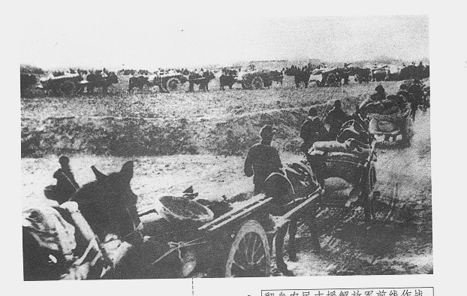

中国近现代史纲要 第七章 为新中国而奋斗
（二）土地改革运动的热潮
经过土地制度改革，中国最主要的人民群众——农民进一步认识到，中国共产党是自身利益的坚决维护者，因而自觉地在党的周围团结起来。这就为打败蒋介石、建立新中国奠定了深厚的群众基础。
翻身农民支援解放军前线作战
第二节 国民党政府处在全民的包围中

Slide 24
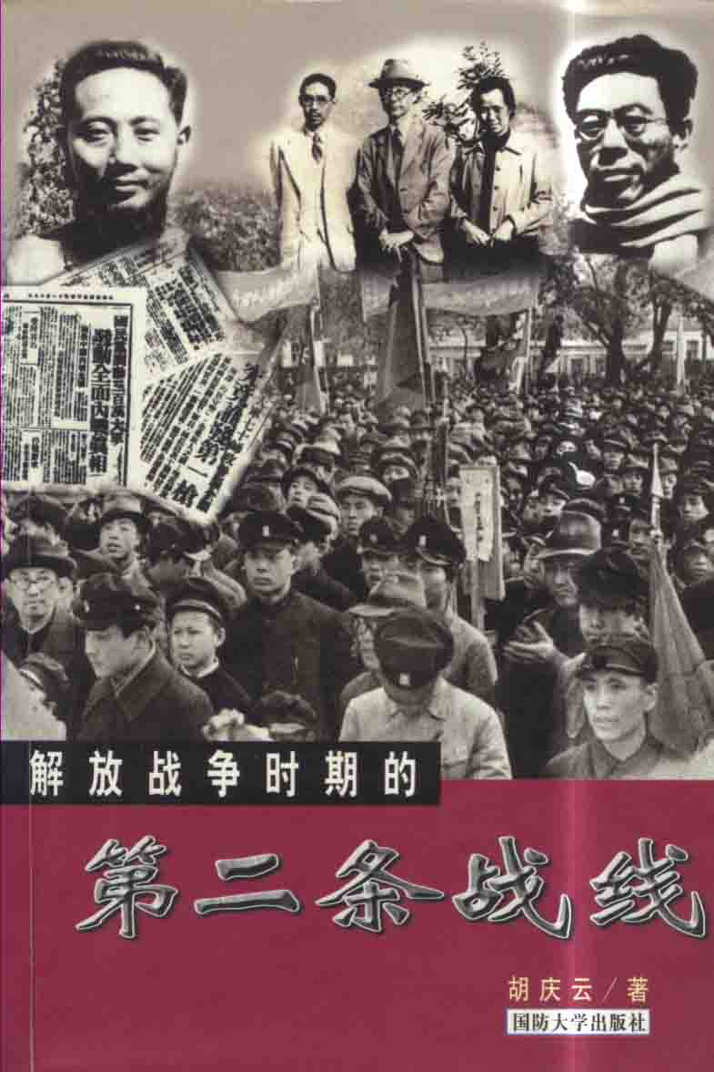
中国近现代史纲要 第七章 为新中国而奋斗
三、第二条战线的形成
第二节 国民党政府处在全民的包围中

Slide 25
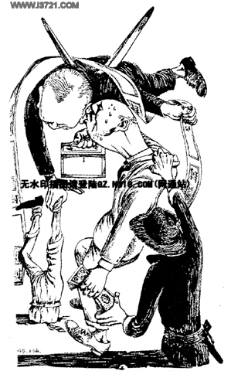
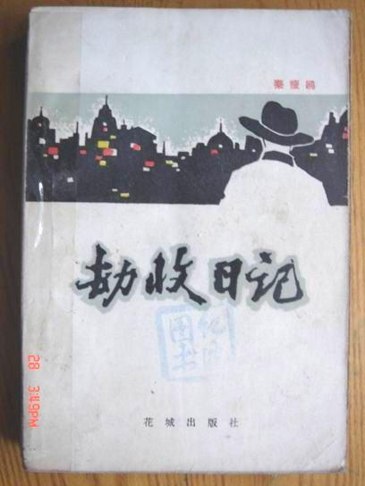
中国近现代史纲要 第七章 为新中国而奋斗
（一）国民党统治区的政治经济危机
陷入危机的原因
1. 国民党政府和官员们贪污腐败、大发国难财
漫画：上海即景—天上飞下来和地下钻出来的“劫收大员”
第二节 国民党政府处在全民的包围中

Slide 26
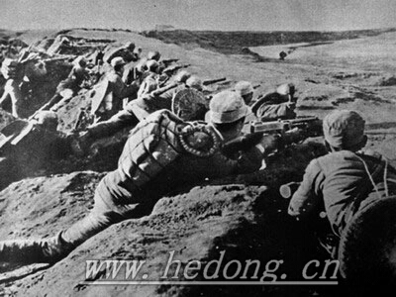
中国近现代史纲要 第七章 为新中国而奋斗
2. 国民党发动内战，违背人民意愿
国民党之所以迅速失去民心,主要是由于它违背全国人民迫切要求休养生息、和平建国的意愿,执行反人民的内战政策。
第二节 国民党政府处在全民的包围中

Slide 27
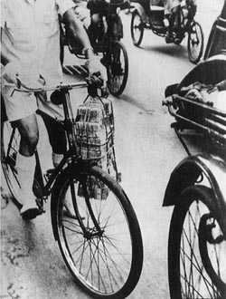
中国近现代史纲要 第七章 为新中国而奋斗
3．国民党坚持独裁统治，拒绝实施社会改革
1937年6月到1948年8月，法币发行量增加470,704倍，物价指数上涨72,555,862倍。据美联社1947年7月24日在上海电讯：法币“100元在1937年—可买2头牛，1938年—1头牛，1941年—1头猪，1943年—1只鸡，1945年—1条鱼，1946年1个鸡蛋，1947年—1/3盒洋火，1948年——只有天知道能买什么。”
第二节 国民党政府处在全民的包围中

Slide 28
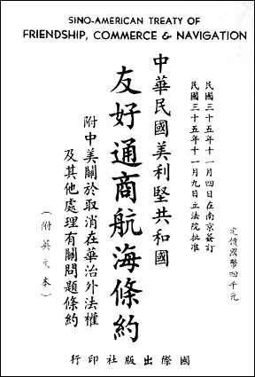

中国近现代史纲要 第七章 为新中国而奋斗
4．国民党投靠美帝国主义，具有明显的反民族性质
中美友好通商航海条约签字的情景
第二节 国民党政府处在全民的包围中

Slide 29
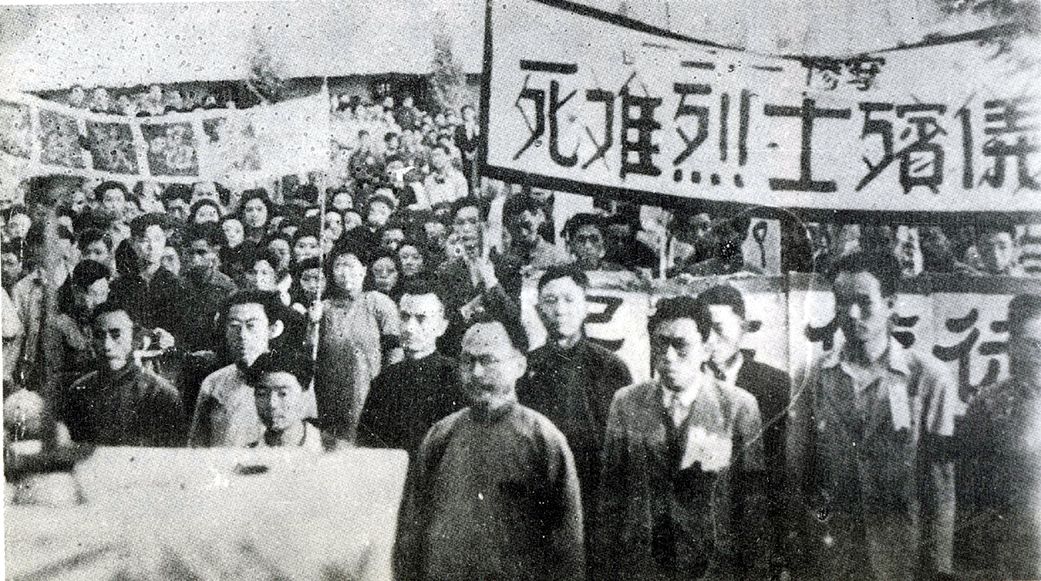
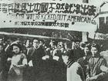
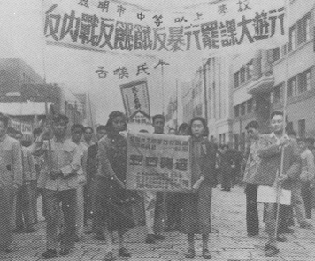
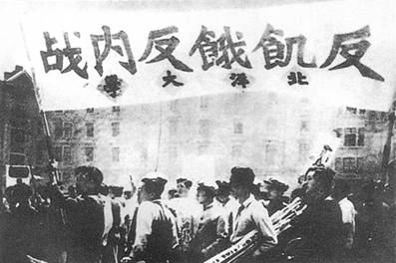
中国近现代史纲要 第七章 为新中国而奋斗
（二）学生运动的高涨
1945年底，昆明学生的一二一运动
1946年12月30日,北平学生抗议驻华美军暴行的运动
1947年南京、北平等地爆发反饥饿、反内战运动
1947年南京、北平等地爆发反饥饿、反内战运动
第二节 国民党政府处在全民的包围中

Slide 30
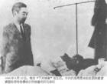
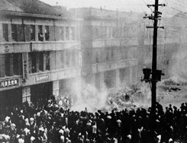
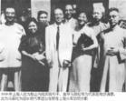
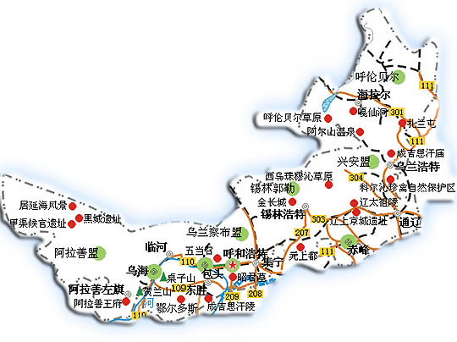
中国近现代史纲要 第七章 为新中国而奋斗
（三）人民民主运动的发展
台湾二二八起义
上海人民团体联合会请愿团
1947年内蒙古自治区成立
周恩来看望下关惨案中受伤的代表
第二节 国民党政府处在全民的包围中

Slide 31
中国近现代史纲要 第七章 为新中国而奋斗
本章结束
本 章 结 束

